Slide 1
Budowa systemu informatycznego
Krajowego Rejestru Karnego
wraz ze zmianami
organizacyjnymi i legislacyjnymi (KRK 2.0)
Wnioskodawca: Minister Sprawiedliwości
Beneficjent: Ministerstwo Sprawiedliwości
Partnerzy: Nie dotyczy
Źródło finansowania: Program Operacyjny Wiedza Edukacja Rozwój, II Oś priorytetowa „Efektywne polityki publiczne dla rynku pracy, gospodarki i edukacji”, Działanie 2.17 „Skuteczny wymiar sprawiedliwości”
Całkowity koszt projektu: 23 000 000,00 zł
Planowany okres realizacji projektu: od 04-2016 do 03-2022

Slide 2
CEL PROJEKTU
USPRAWNIENIE PROCESÓW KRAJOWEGO REJESTRU KARNEGO POPRZEZ WDROŻENIE NOWYCH ROZWIĄZAŃ INFORMATYCZNYCH ORAZ ZMIAN ORGANIZACYJNYCH. Realizacja Projektu wpisuje się w strategię Sprawne Państwo 2020 - w zakresie celu szczegółowego 6 –„Skuteczny wymiar sprawiedliwości i prokuratura” oraz w części celu szczegółowego 5 - „Efektywne świadczenie usług publicznych.
NOWY STAN PRAWNY. Realizacja Projektu wpisuje się w strategię Sprawne Państwo 2020 - w zakresie celu szczegółowego 6 –„Skuteczny wymiar sprawiedliwości i prokuratura” oraz w części celu szczegółowego 5 - „Efektywne świadczenie usług publicznych.

Slide 3
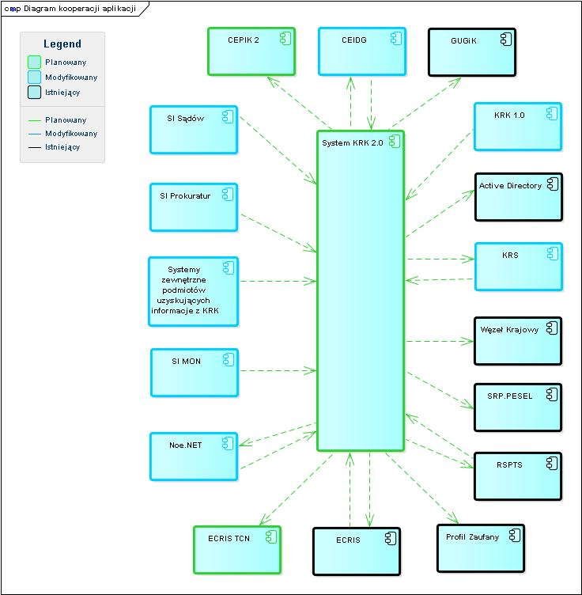
ARCHITEKTURA

